Slide 1

중간 프로젝트 기획안
프로젝트명 작성!
○ 훈 련 과 정 명 : (빅데이터분석)AI(머신러닝,딥러닝)프로젝트 기반 빅데이터분석과정 A
○ 훈 련 기 간 : 2023-02-07 ~ 2023-07-12
○ 팀 명 : 2팀
○ 팀 장 : 나석원 | 팀 원 : 김현경, 김현욱, 송호준, 이준규

Slide 2
INDEX
주제 및 목적(기획의도)
팀원 별 업무 분담
프로젝트 일정 계획

Slide 3
주제 : 프로젝트 주제
서울시 아파트 가격에 영향을 미치는 요인분석
목적(비즈니스 관점에서의 기획의도) :
무엇을 목적으로 프로젝트를 진행하는가?
서울시 아파트 가격에 영향을 미치는 요인분석을 통하여

Slide 4
팀원 별 역할 분담
팀장 : 나 석 원
팀원 1 : 김 현 경
■ 담당
-팀장
■ 수행 역할
-
■ 담당
-팀원
-발표
■ 수행 역할
-
팀원 2 : 김 현 욱
팀원 3 : 송 호 준
■ 담당
-팀원
■ 수행 역할
-
■ 담당
-팀원
■ 수행 역할
-

Slide 5
팀원 별 역할 분담
팀장 : 이 준 규
■ 담당
-팀장
■ 수행 역할
-

Slide 6
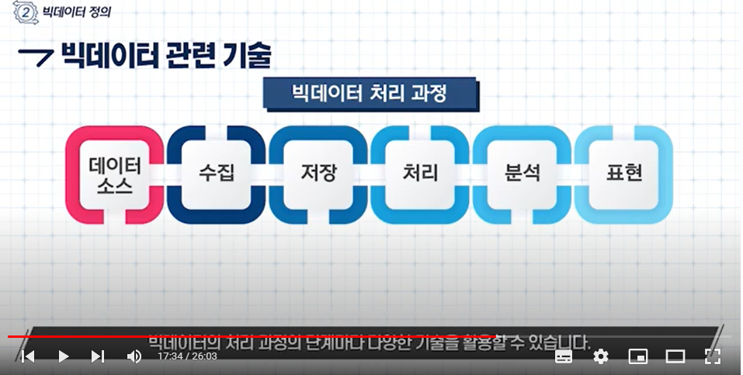

Slide 7
Reference site link:
https://www.mediastat.or.kr/main.html
https://www.data.go.kr/data/15108061/openapi.do
방송통신위원회 방송통계포털
연구보고서 및 rawdata
https://kcc.go.kr/user.do?page=A02020100&dc=
2023년 업무계획
https://www.kobaco.co.kr/site/adstat/board/report_etc_report/785?cp=1&sv=%EB%B9%85%EB%8D%B0%EC%9D%B4%ED%84%B0&sortOrder=BA_REGDATE&sortDirection=DESC&bcId=report_etc_report&baNotice=false&baCommSelec=false&baOpenDay=true&baUse=true
빅데이터 토픽모델링 기법을 활용한 새 정부 미디어.광고산업 진흥정책 추진과제
https://www.racoi.or.kr/kobaco/main.do
방송통신위원회 방송콘텐츠 가치정보 분석시스템 (종합반응 DB)
https://aisac.kobaco.co.kr/site/main/home
광고아카이브 사이트 AI 기반 창작 광고 (향후 미디어 광고에 대한 미래성)
https://www.kobaco.co.kr/site/adstat/board/mcr_infographic/list?cp=1&sortOrder=BA_REGDATE&sortDirection=DESC&bcId=mcr_infographic&baNotice=false&baCommSelec=false&baOpenDay=false&baUse=true
인포그래픽
그외 참고할 파일들

Slide 8
프로젝트 일정 계획
활동 내용 일 정 | 1 주 | 2 주 | 3 주
기획 및 설계
주제 선정/요구 사항 분석
Dataset 수집 계획 수립
업무 분할
Data 전처리
데이터 전처리
주요 변수 기술 통계
파생 변수 생성
변수 선택과 모델링
모델링
모델 생성/평가
인사이트 도출
결과물 구현(작성)
계획기간
완료기간
중요기간

